Slide 1
智能体组网的研究与实践
李聪
2026年10月

Slide 2
Part 01
智能体业务背景与网络需求
Part 02
云边协同推理网络实践
Part 03
智能体互联网络实践

Slide 3
1.1 AI推动新一轮科技革命和产业变革
每一轮科技革命都由基础科学、技术创新、规模推广驱动，每一次代际跃升，都会推进新的建网模式和服务能力，推动产业价值持续跃升
价值跃升波次
第一波
IP-to-X
第二波
Cloud-to-X
第三波
AI-to-X
网络协议创新，优化连接效率
网络架构创新，优化资源效率
智能云+AI大模型+智能体平台
智算时代
云计算时代
算网服务
云服务
AI for Network
Network for AI
互联网时代
IPv6、SRv6
尽力而为的服务
IPv4、mpls
ToC：云手机 → 个人智能体
ToH：云应用 → 家庭智能体
ToB：云专线 → 算力专线
ToC：5G → 云手机
ToH：游戏 → 云游戏
ToB：专线 → 云专线
ToC：2G → 3G、4G
ToH：上网→ IPTV
ToB：SDH→ MSTP
2003
2013
2023
ICT产业发展曲线
未来

Slide 4
1.2 智能体应用全面爆发，Token经营成为AI时代必选项
随着人工智能技术与能力边界扩展，AI应用市场规模爆发式增长，数智化转型加速。加快从“流量经营”向“Token经营”的转型升级成为打造智能经济新形态的必由之路
AI能力与效率边界不断突破
从“一个对话框”到“一支AI协作团队"
打造面向Token的经营体系
实现可感知的高质量AI服务供给
Token成本下降，带动需求爆发增长
DeepseekV4等一系列大模型大幅降低推理Token消耗量，AI应用成本门槛已被打破；中国日均Token调用量已从2024年初的1000亿增长到2026年3月的140万亿，两年增长超千倍。
Agent Skills新范式
MCP/A2A
LLM的能力
进化
面向复杂的多阶段协同处理任务，演化出Skills框架，赋予Agent自行决定调用方式的灵活性
AI产业与生态加速发展，推动Token市场成熟
OpenClaw、Hermès等智能体应用的火爆出圈，大众与行业Token消费习惯已经形成，Token商业路径闭环。
Agent进一步增强外部工具调用能力，通过标准化接口规范发现外部服务，实现工具的即插即用
Agent掌握自然语言理解与生成能力，具备简单理解上下文并做出应答的能力
智算基础设施做足准备，迎接Token经营转型
我国智能算力规模达782EFlops，智算网络、算电协同加大升级，数据、大模型、AI应用等服务逐渐成熟。
自主决策与任务执行
联接的标准化
结构化执行能力

Slide 5






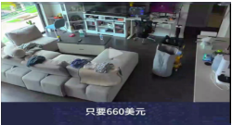















1.3 智能体业务将成为AI应用的主流形态
智能体应用落地进程持续提速，产业步入快速发展阶段，其规模化部署与协同使得通信节点数量、流量和请求频次呈指数级增长
AI普惠驱动智算云服务发展
AI应用深入企业全业务流程
智能体成为算力需求新型“助推剂”
AI Agent在2025年引爆全球关注并迅速发展。近期出现了仅3999元（669美元）即可购买家务全能型具身机器人，100%开源，能搞卫生、给植物浇水、照顾猫。
2782
EFLOPS
40%
行业
应用
市场
分析
中国智能算力@2028年
未来5年复合增长
来源：信通院
智能
客服
行业市场
办公
研发
推理大模型纷纷涌现
营销
上市
流程
优化
o1、o3
设计
900 Bn
全球AI智能体数量将达到
10万 倍
全社会算力需求提升
K1
QwQ
source: QuestMobile
《2024年AIGC应用发展年度报告》
500 倍
AI存储容量提升
100 倍
通信联连数量提升
GLM-Zero

Slide 6
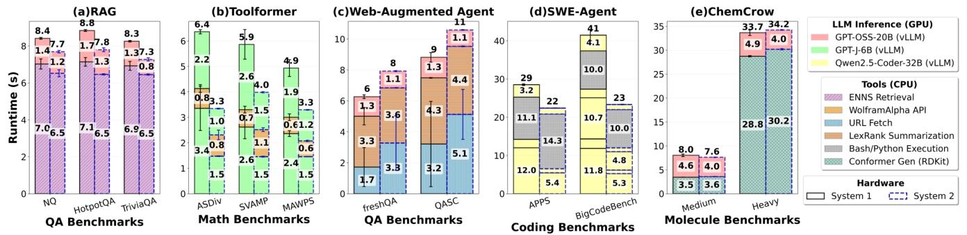
1.4 智能体算力提出差异化、多层级要求
智能体本质上是由大模型推理驱动的自主决策系统，运行高度依赖算力底座。随着智能体业务需求持续升级，对算力的类型、部署区位、供给规模提出多层次、多元化的需求。
算力类型差异化
算力部署多层化
智能体业务打破了传统单一算力模式，需要异构多元算力
异构算力成为推理优化的核心
PD分离可有效提推理效率，Prefll计算密集配大算力GPU，Decode访存密集配高带宽芯片
“GPU独大“到多元算力协同
智能体算力需求从单芯片到百万卡级存在数万倍规模跨度加速推进算力向端边云多级分布模式演进
智能体业务需要多规格、差异化的算力支撑
智能体业务跨越的训练与推理，训练集群达十万卡规模，区域级千卡集群服务行业推理应用，终端侧单颗NPU即可承载轻量级交互。
在多种智能体工作负载中， CPU执行工具调用的时延占端到端时延的比例达到70%以上，且高性能GPU系统将瓶颈转移至CPU。
智能体业务需要多级算力协同保障
例如具身智能场景下，终端算力负责感知处理实时数据，保障业务时延，边缘算力负责模型微调、数据处理等任务。此类云边协同承载模式保障智能体全业务流程。
Ref：佐治亚理工学院，英特尔. Towards Understanding, Analyzing, and Optimizing Agentic AI Execution: A CPU-Centric Perspective

Slide 7
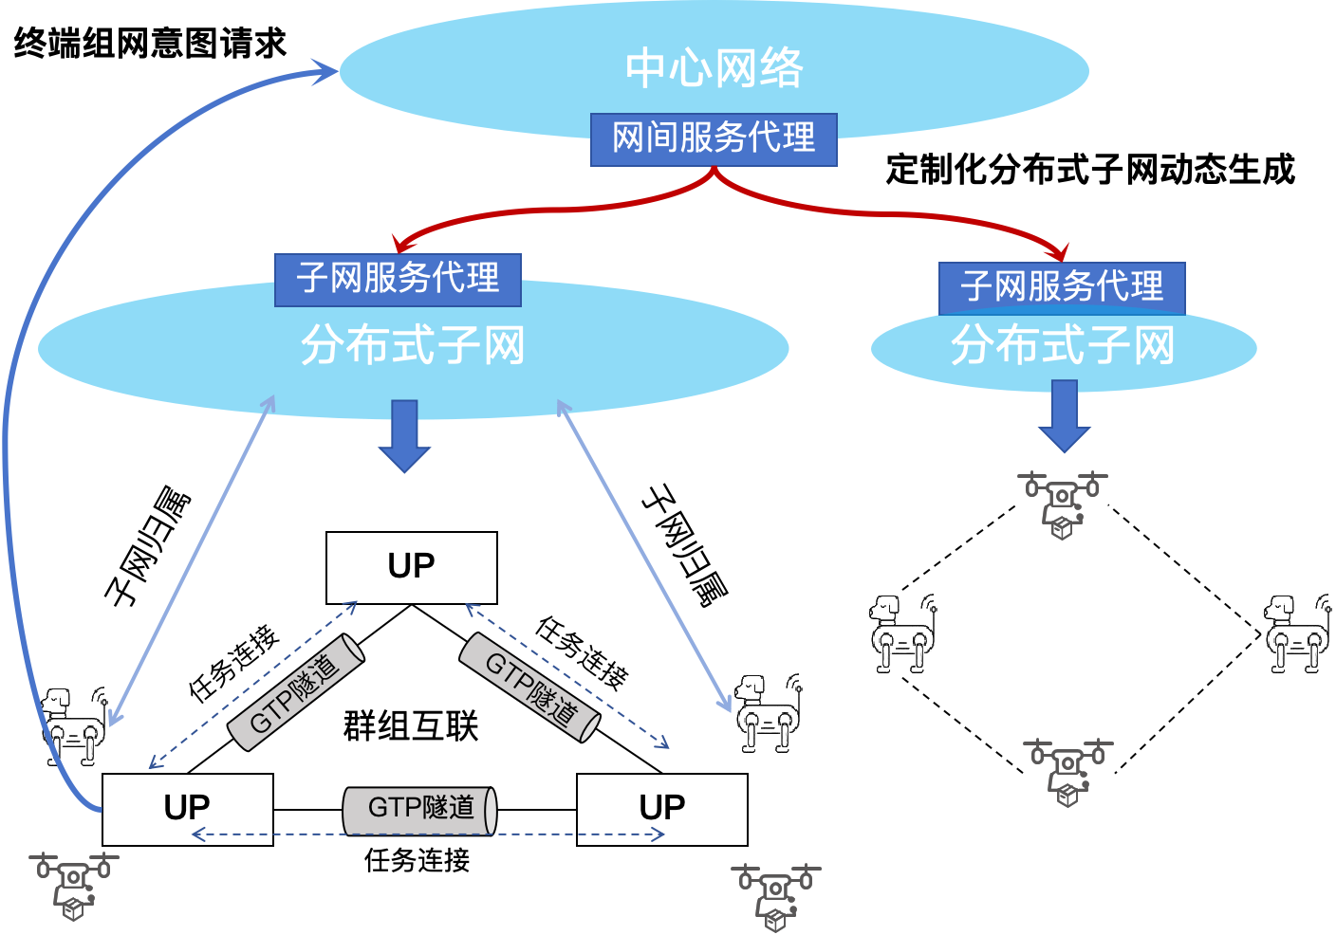



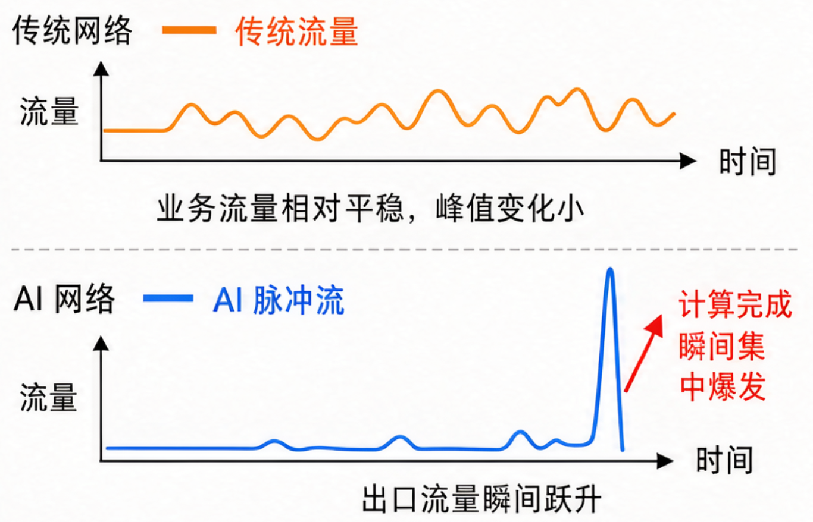




1.5 智能体业务需求重塑网络，推动网络质变
智能体的通信模式与人的通信模式差异巨大，导致网络架构、功能性能要求发生变化，且对云网运维提出新挑战
通信主体
以人为中心
人机协作共生
组网架构
中心化控制
分布式自治
意图识别
帮我订XX机票
通信范式
连接数据
传递意图
流量模型
平稳可预测
突发无闲时
豆包手机
解析
意图：差旅服务
订票Agent

Slide 8


1.6 两类网络能力需求：推理承载与 Agent 互联
面向智能体业务新范式，网络需要提供推理承载与智能体互联两类核心能力，分别支撑模型推理调度与多智能体协同交互需求。
智能体互联网络
企业智能体A
② 消息流
企业智能体B
企业智能体C
云端智能体C
① 意图 / ⑤ 闭环
③ 推理调用
推理网络
模型张量
KV Cache
推理任务与状态传输
基础网络（物理承载）：新型城域网 · 广域骨干网 ·智算中心网络
边缘算力池（企业园区/边缘）
④ 协同计算
中心算力池（智算中心）
① 推理网络 —— 智能体运行的算力底座
用户↔算力、算力↔算力：
KV Cache/中间层数据流 · 长距无损传输 · 带宽收敛 · 确定性时延
→ 第二章 · 云边协同推理网络
② 协同网络 —— 智能体互联的互通层
智能体↔智能体：
统一标识 · 语义寻址 · 协议转译 · 任务编排
→ 第三章 智能体互联网络

Slide 9
Part 01
智能体业务背景与网络需求
Part 02
云边协同推理网络实践
Part 03
智能体互联网络实践

Slide 10
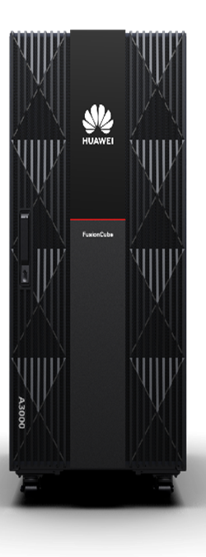

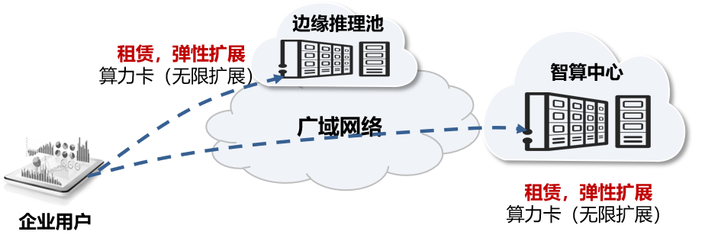
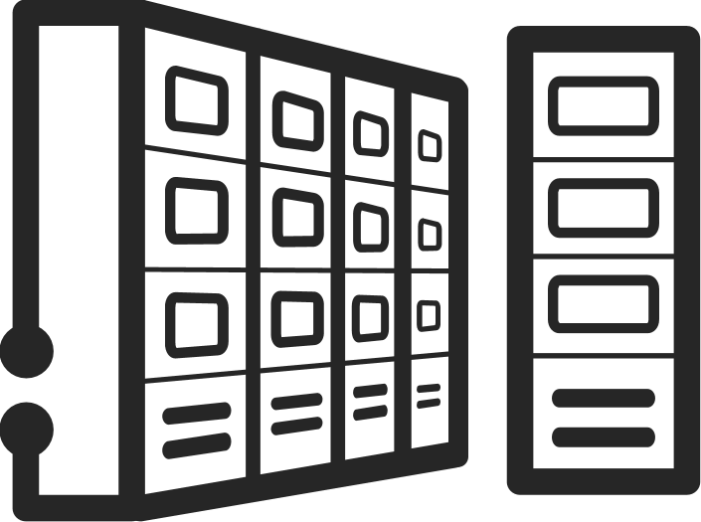
2.1 传统企业算力租赁模式痛点
传统运营商租赁算力模式主要分为私有化租赁部署和云服务租赁两种，私有化租赁导致一次性投资成本高、扩容性差，云服务租赁存在数据安全隐患，无法满足“既要安全，又要弹性”
私有化租赁部署
云服务租赁
客户类型：政府、央国企行业客户
方案特点：可满足企业定制化组网及模型部署需求，但一次性投资成本高，且企业自有机房条件有限导致扩容灵活性差
客户类型：普适性客户群体，例如中小型企业、个人等
方案特点：按需灵活扩缩容、成本低，但难以满足行业个性化需求，存在数据安全隐患。
①
②
直连
③
OTN专线
企业站点
企业站点
客户机房
企业站点
运营商机房
一体机
客户机房部署
运营商机房部署
① 运营商搬一体机到企业机房物理部署
② ③ 企业在自有机房/运营商机房内部署服务器、网络设备及虚拟化平台，通过直连/专线方式接入
  提供“硬件 + 软件 + 网络 + 服务”的集成化打包交付方案，通常与客户签订3年长期合同
IaaS：提供多种类型的云主机、裸金属资源，即开即用，满足个人开发者和企业业务部署需求，订阅制-按需付费（包月/年付费）
MaaS：提供通用大模型能力，按卡/时灵活计费或按 token 使用量付费

Slide 11

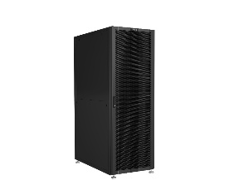
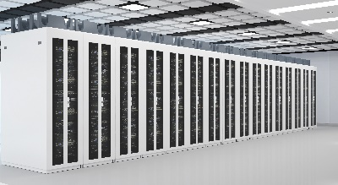

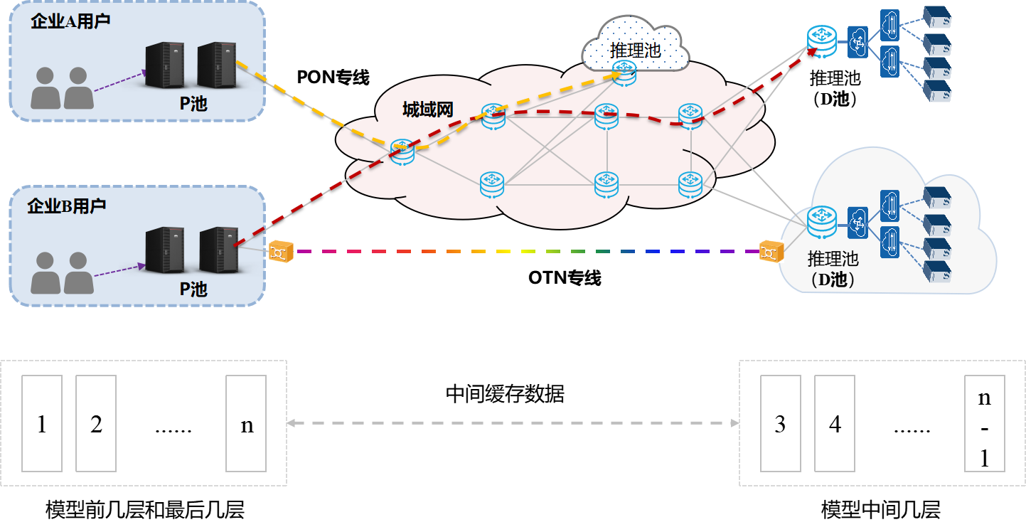
2.2 云边协同分布式推理方案
云边协同推理模式通过高性能网络将企业私有算力和云上算力互联，在实现弹性扩容的同时，降低综合成本并满足数据本地化需求，有效解决了传统算力租赁模式在成本、灵活性与安全性之间的矛盾。
数据安全不出域
算力补充，弹性扩容
模型分割部署
算力：云上算力+本地算力结合，高安全业务部署本地
应用：快速集成AI能力，加速业务创新和上线速度
网络：智算专线，多租户安全隔离、算卡灵活扩容
分布式推理、训练
企业园区
智算中心
方式一：PD分离拉远推理
01
本地算力作为P节点，边缘/中心云端算力作为D节点，通过网络将P、D节点互联，实现混合推理
方式二：模型分层拉远推理
02
P节点及D节点模型的前几层和最后几层部署在本地，D节点模型的中间几层部署在云端。

Slide 12
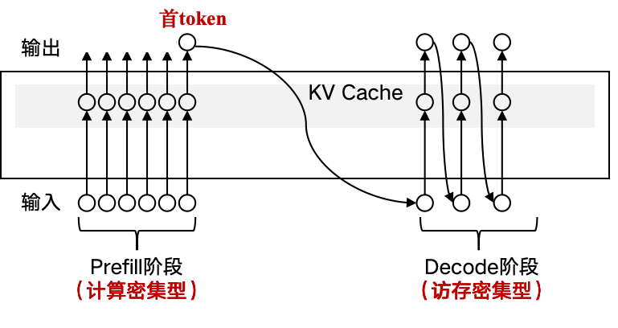
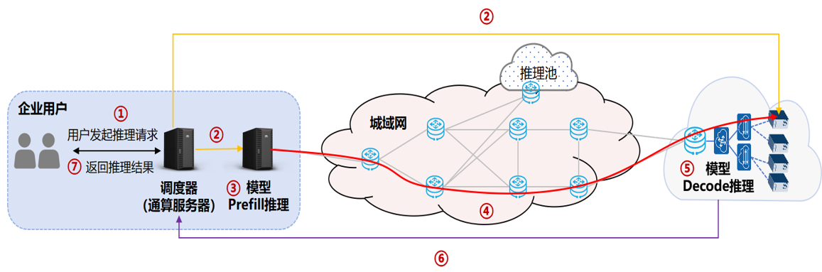
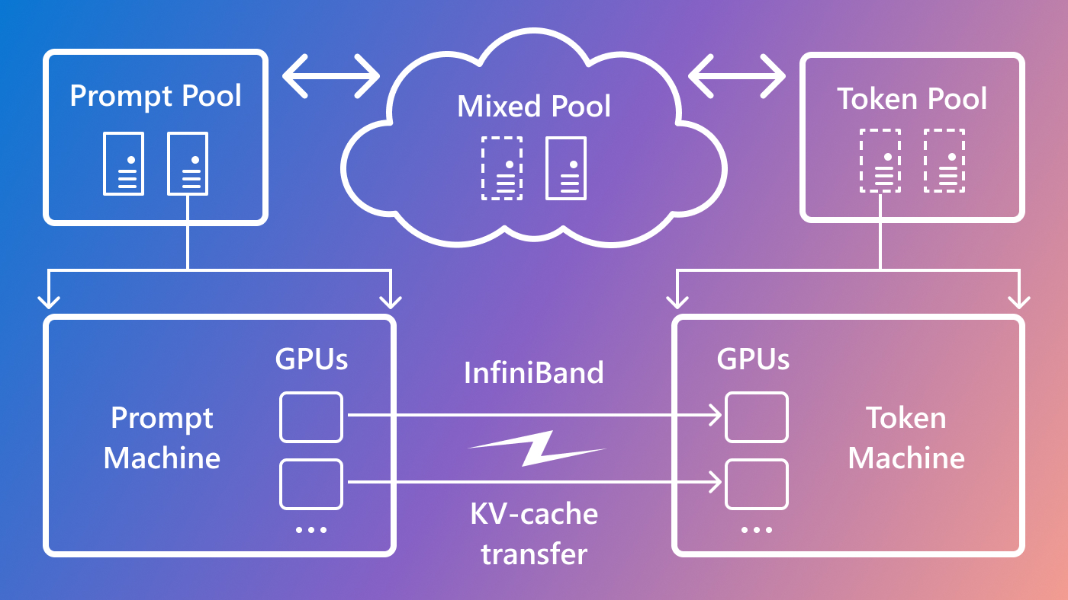
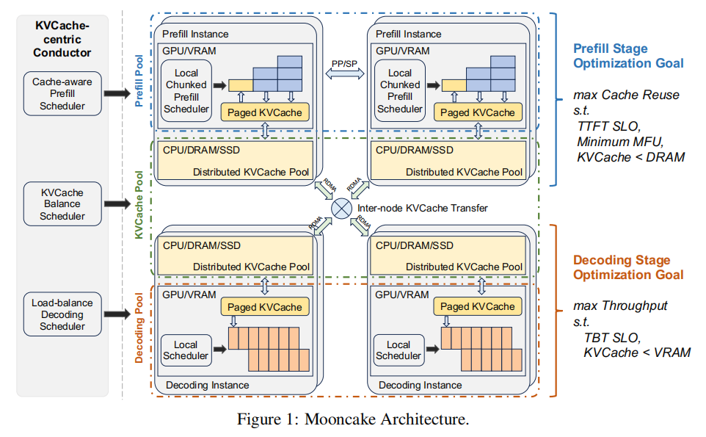
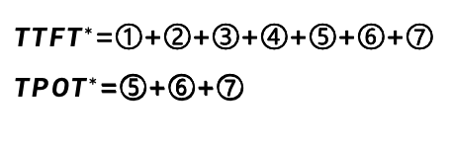
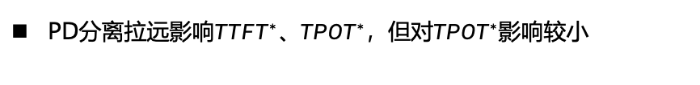
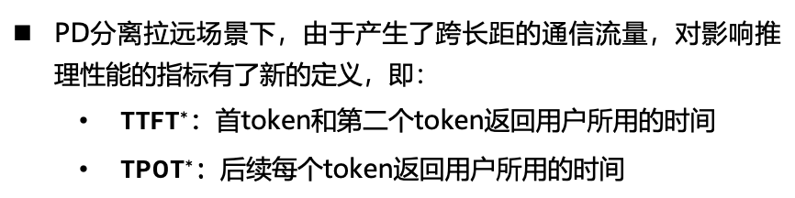
2.2.1 云边协同分布式推理技术方案—PD分离推理
业界广泛探索集群化低成本推理优化方案，实现以DeepSeek、Azure的Splitwise、Kimi的Mooncake为代表的PD分离推理方案，云商争相集成相关能力并实现规模商用。
PD分离支持大规模、高并发、长序列场景下的集群推理性能提升
PD分离推理拉远业务流程
PD分离拉远场景下，由于产生了跨长距的通信流量，对影响推理性能的指标有了新的定义，即：
  ${TTFT}^{∗}$：首token和第二个token返回用户所用的时间
  ${TPOT}^{∗}$：后续每个token返回用户所用的时间
    Prefill资源池计算首token，并通过机间通信网络将KVcache传输给Decode池。
    Decode资源池运算完，把结果返回给用户
Splitwise优化方案
Mooncake优化方案
Azure的Splitwise采用PD分离推理，成本降低20%的情况下，吞吐量提升至1.4倍，相同的成本和功耗预算下，吞吐量提升至2.35倍
月之暗面Kimi的Mooncake采用PD分离推理，有效吞吐平均提升至1.75倍，特定场景提升至5.25倍
${TTFT}^{∗}$=①+②+③+④+⑤+⑥+⑦
${TPOT}^{∗}$=⑤+⑥+⑦
PD分离拉远影响${TTFT}^{∗}$、${TPOT}^{∗}$，但对${TPOT}^{∗}$影响较小

Slide 13
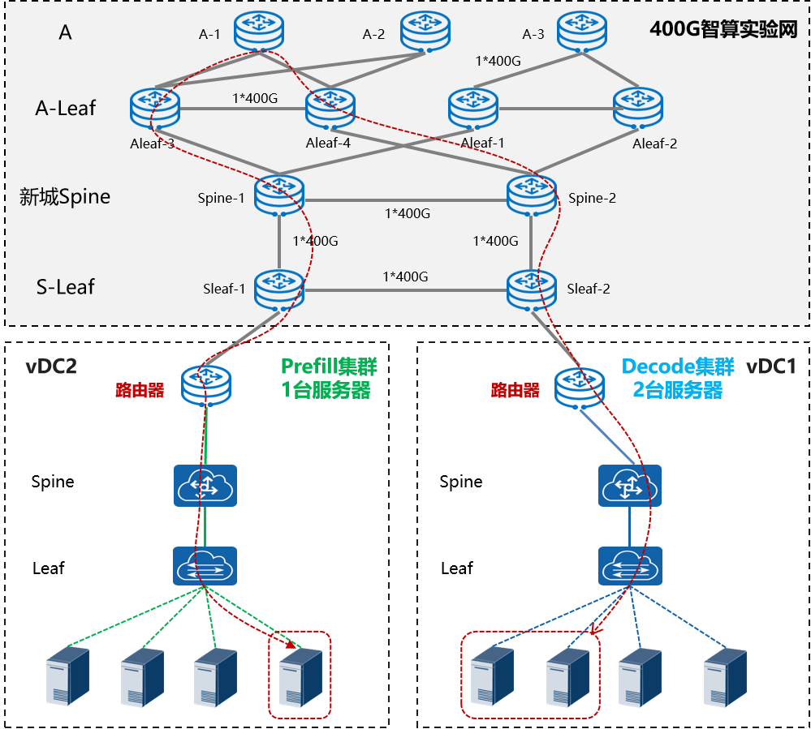
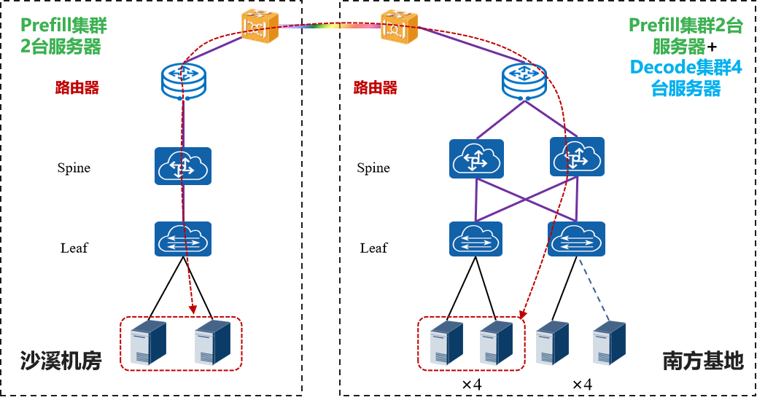
2.2.1 技术可行：PD分离拉远推理现网试验
基于上海400GE智算实验网和广东800G波分设备，完成DeepSeek蒸馏70B模型、DeepSeek-R1满血版模型在不同带宽收敛比下的PD分离推理拉远试验，充分验证其技术可行性。
上海400GE智算试验网
广东800G波分设备
模型：DeepSeek-R1-Distill- Llama-70B
部署：vDC2机房1台服务器部署1个P实例，vDC1机房2台服务器部署2个D实例。
算力规模：3台（1P2D）
距离：252km
模型：DeepSeek-671B
部署：沙溪2台服务器1个P实例，南方基地6台服务器1个P实例和1个D实例
算力规模：8台（2P1D）
距离：50km
序列长度/并发数 | 未拉远 ttft_ratio | PD拉远 ttft_ratio
带宽收敛比 | 1:1 | 8:1 | 16:1 | 32:1 | 64:1
1k输入，27/s 2k输入，15/s 4k输入，7/s 8k输入，1.7/s | 1 | 1 | 1 | 1 | 1
4k输入、512输出，单并发
带宽收敛比 | 未拉远 ttft_ratio | PD拉远 ttft_ratio | 满足率劣化
4:1（400G） | 1 | 1 | /
8:1（200G） | 1 | 1 | /
32:1（50G） | 1 | 0.99 | 1%
测试结论：不同带宽收敛比下，PD分离拉远后的TTFT无明显劣化。
TTFT*满足率：全部用户请求满足首token和第二个token时延<2s的比例
Notes:
基于前期的理论研究，我们分别在上海和广东开展现网环境下的PD分离拉远推理试验。
在上海，基于400G智算实验网，开展DeepSeek蒸馏70B模型在不同带宽收敛比下的PD分离推理拉远试验。试验结果：百公里PD分离拉远后的TTFT满足率99%。其中满足率是指比如说100个请求中，有99个请求的首token和第二个token时延小于2s。
在这次实验中，中间互联带宽最大收敛到了50G。

Slide 14
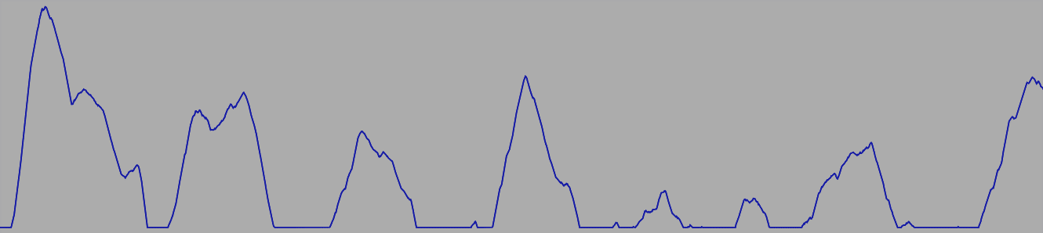
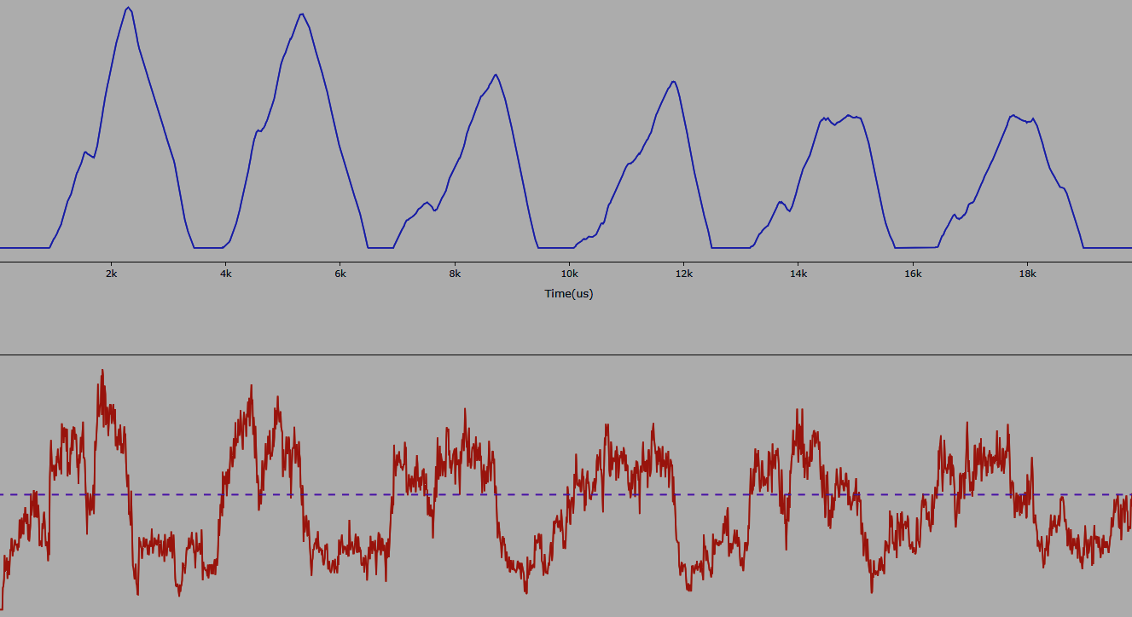
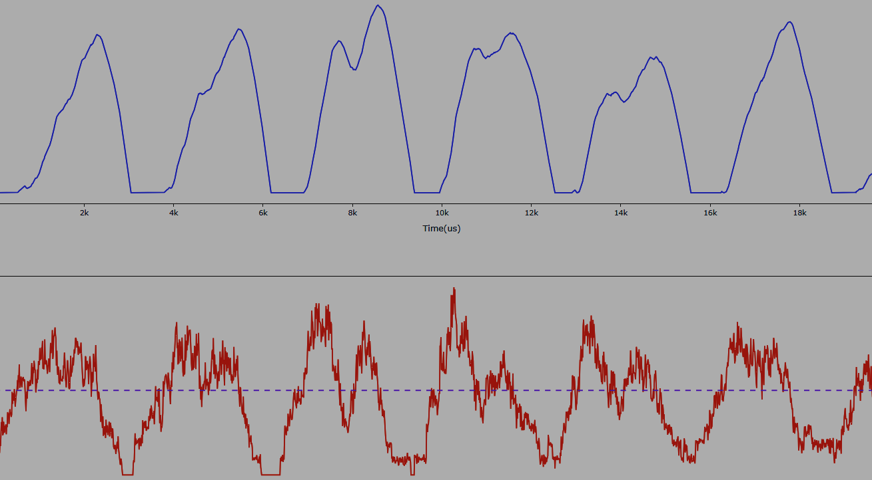













2.2.2 模型分层边云协同算网解决方案
模型分层方案进一步降低互联带宽需求与数据泄漏风险，在实现弹性扩容的同时，降低综合成本并满足数据本地化需求，有效解决了传统算力租赁模式在成本、灵活性与安全性之间的矛盾。
边云协同算网解决方案
租户级精准流控
小算力 → 数据/模型安全
边云协同训/推，数据安全不出域
智算云 → 训推算力弹性扩展
队列占用
Q1
$$t_{1}$$
Q1
Q2
Q3
Q2
$$t_{2}$$
Q1
Q2
Q3
Q3
$$t_{3}$$
Q1
Q2
Q3
Em
1
训推：样本和Prompt数据不出域
2
3
4
… …
$$t_{1}$$
$$t_{2}$$
$$t_{3}$$
time
▪ 微秒级流量感知
Un
n
实现用户队列的零丢包弹性传输能力，多租户/多任务拥塞不扩散
模型首尾部分
模型中间主体部分
数据不出园
传输中间层数据，不可还原
算力灵活扩展
流级负载分担
大流
RDMA
数据
Spine
S-Leaf
（智算PE）
NP
+
行业数据
模型微调
A-Leaf
小流
智算CPE
大象流识别
千万流智能调度
基于精细化逐流调优算法，网络吞吐率40%→90%
推理
算网一体机
A
企业用户
关键帧加速，提升带宽收敛比
企业园区
新型城域网
智算中心
加速前
数据
加速后
数据
T
信令
T
信令
一站方案 轻
算力扩容 快
综合成本 优
训推数据 安
Send
Recv
算力感知，关键帧加速调度，收敛比提升320：1
网络带宽收敛：1.6T → 5G

Slide 15



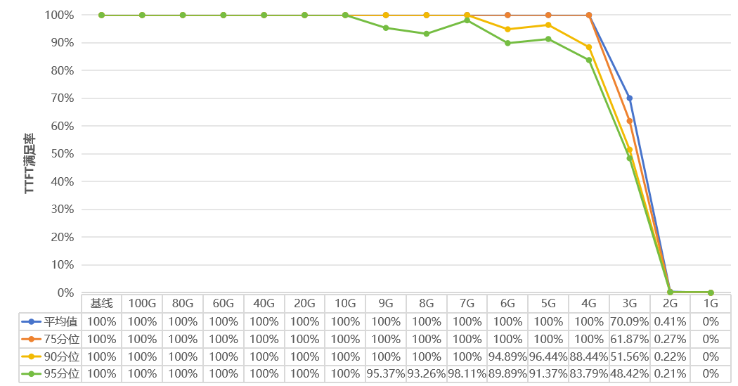
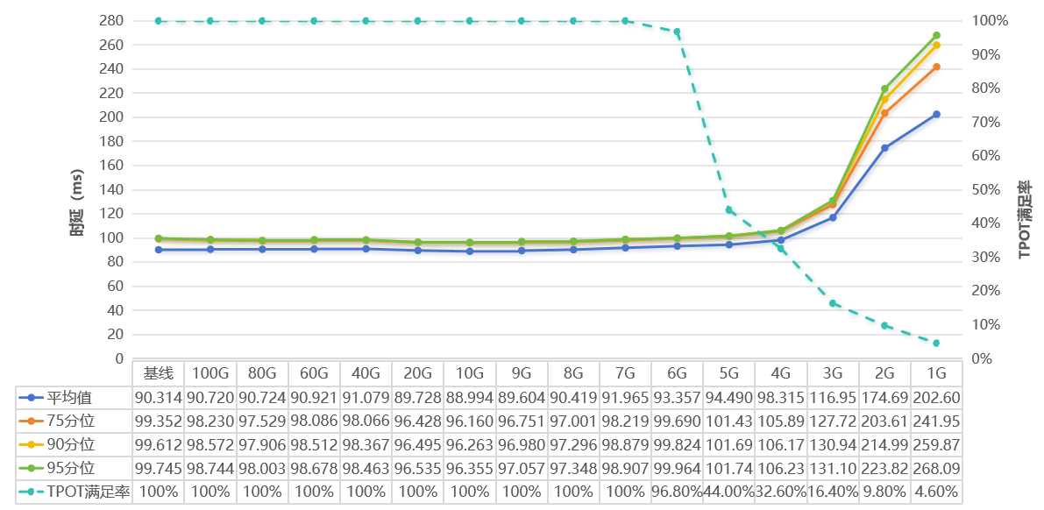
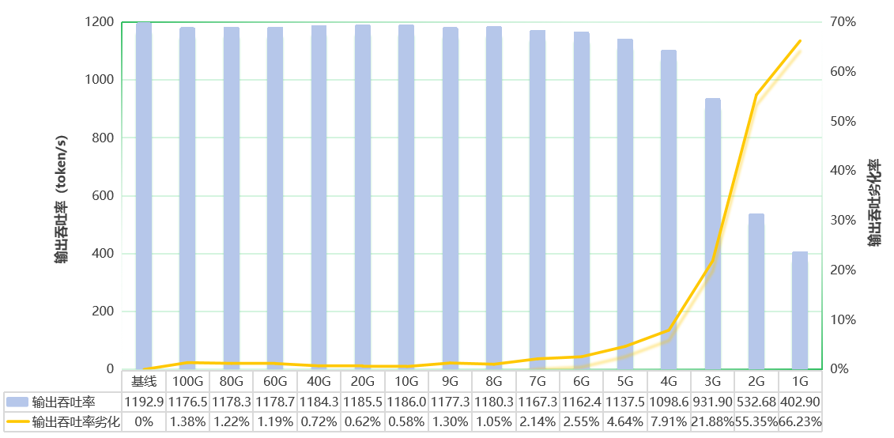

2.2.2 技术可行：模型分层推理现网试验
基于上海400GE智算实验网，结合模型分层部署模式，开展了 Hi-Dolphin32B 模型分层推理现网试验。
中远智算中心（临港）
测试方案
推理集群
推理集群
模型：Hi-Dolphin32B（客户自有稠密模型）
部署：客户园区、中远临港机房各1台神州数码KunTai A924服务器，电信城域网络提供无损智算专线，模型分层推理
GPU：华为昇腾910B
距离：110km
带宽：从16:1（互联带宽100G）开始，分别测试不同带宽收敛比下的推理性能指标，并探索极限带宽收敛比。
CE9860
XH9210
XH9210
XH9210
XH9210
参数面
Spine
XH9210
XH9210
1*400GE
CE9860
新增
400GE光模块
新增
400GE光模块
1*400GE
参数面
Border Leaf
参数面网络
1*100GE
1*100GE
S-Leaf
上海新城
Spine
试验结果
A-Leaf
TTFT满足率曲线（阈值2s）
TPOT统计值、TPOT满足率曲
（阈值100ms）
输出吞吐率曲线
A
1*100GE
CPE
XH861
中远园区机房
1*100GE
    互联带宽收敛至10G以下时，少量请求的TTFT满足率开始出现劣化；
    当带宽收敛到10G时，TPOT各统计值劣化1%左右，TPOT满足率无明显劣化
    随着带宽收敛比逐渐增大，输出吞吐率出现1%左右的小幅度波动；带宽收敛到10G时，输出吞吐率劣化1%以内。
CE9860
8*200GE
1*100GE
KunTai A924
智算服务器

Slide 16

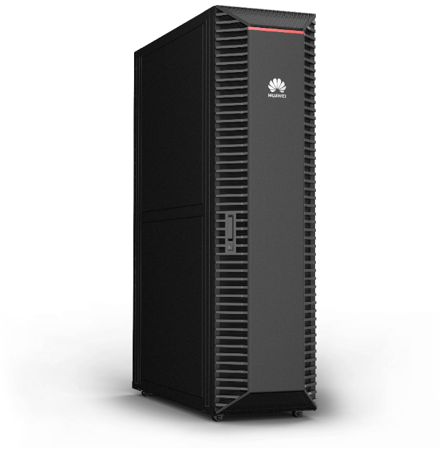
2.3 降本增效：云边协同分布式推理网络带来新的商机
云边协同推理模式能够便捷使用算力并显著降低企业投资成本，为未来推理网络带来新的商机。
灵活扩缩容、原始数据不出园区
降低投资成本
优势：支持算力弹性扩缩容，满足因模型升级、业务需求增长、算法升级等因素带来的动态算力需求；样本数据不出园区，保障数据安全。
客户私有化租赁部署一次性投资成本高（130万/单机），采用“企业部分自建+云端算力租用”可显著降低建设成本
模型：DeepSeek-R1-671B； 算力：4台服务器（32卡）
部署方式 | 私有化租赁部署 | 云边协同分布式推理部署
本地部署算卡 | 4台服务器（32卡） | 1台服务器（8卡）
本地部署成本 | 130w/台（3年） * 4台服务器 = 520万/三年 | 130w/台（3年）* 1台服务器 = 130万/三年
云上租用算卡 | N/A | 24卡
云上租用成本 | N/A | 2万/月 * 3台服务器 * 1年 = 72万/年
广域无损专线 | N/A | 10Gbps以内
专线成本 | N/A | 1万/月 * 1年 = 12万/年
企业首年投资 | 520万 | 200~220万，降低65%+
企业三年总投资 | 520万 | 360~380万，降低27%+
16卡
搬迁+租赁
16卡+32卡
本地原始算力
扩容后算力
模型参数量增大：随着模型参数量升级（Qwen70B→DeepSeek 671B），如某企业初期自建16卡，后期切换DeepSeek，参数量的增加对算卡需求增加；
业务需求灵活变化：在业务密集时期，短期内有大量并行业务推理访问时，算卡需要快速扩容；当算力需求降低时，避免资源浪费，可灵活缩容。
Notes:
基于前期的理论研究，我们分别在上海和广东开展现网环境下的PD分离拉远推理试验。
在上海，基于400G智算实验网，开展DeepSeek蒸馏70B模型在不同带宽收敛比下的PD分离推理拉远试验。试验结果：百公里PD分离拉远后的TTFT满足率99%。其中满足率是指比如说100个请求中，有99个请求的首token和第二个token时延小于2s。
在这次实验中，中间互联带宽最大收敛到了50G。

Slide 17








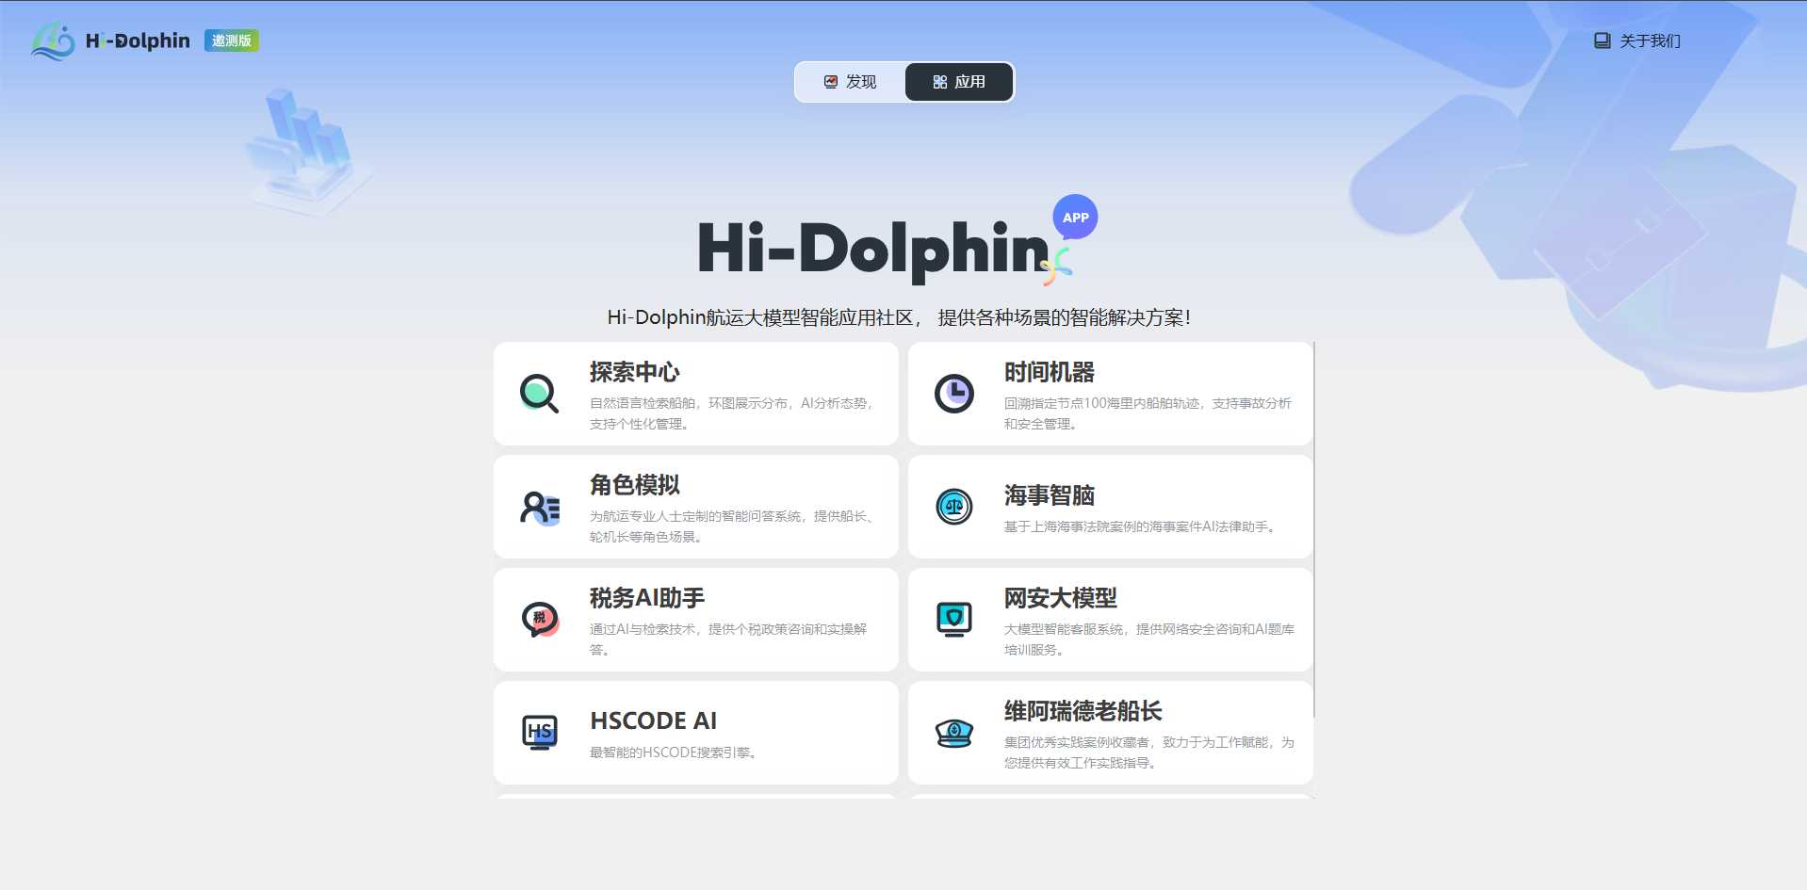
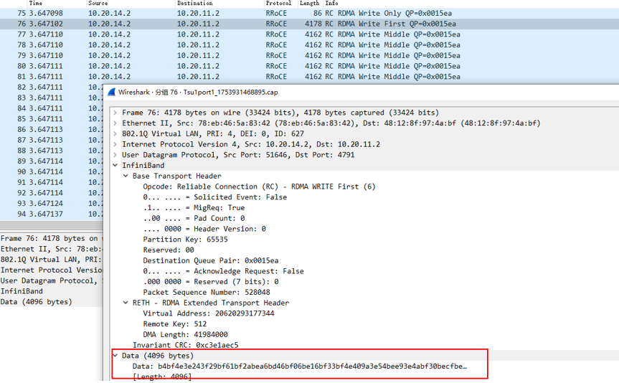
2.4.1 中远海科实践
中国电信部署边云协同方案，在临港智算中心与企业园区间搭建110公里“智算专线”。模型首尾层部署于企业侧，中间层拉远至临港，实测百公里距离、320:1带宽收敛下推理算效损失<5%。
中远海科：机房条件受限&数据安全
推理测试：企业航运船管大模型通过智算POD百公里拉远，算效损失<5%
业务聚焦：数字航运与供应链、数字城市与交通
研发聚焦：航运大模型、船管大模型
算力调度中心
运力感知
智能调度
中远智算中心（临港）
业务场景： 航运航管大模型训推
新型城域网
智能决策支撑：航运管理、船舶运营、港口调度等。
智能问答：专业海事知识、专业文档、行业标准、经验等
船舶设备智能运维：健康度评估及故障预测、维修步骤等。
航线优化与能耗管理：推荐最优加油港及航行路径
中远海科浦东园区
A
A-Leaf
X
Spine
S-Leaf
上海电信算力池（临港）
1
n
！
智算网络传输中间层数据
2
n-1
截取推理数据
… …
企业侧部署模型首尾层
企业侧部署模型首尾层
智算中心部署模型中间层
国内首个航运大模型，训推敏感数据不出园，按需弹性扩容。
上海电信基于新城智算POD提供分布式训推能力，满足企业数据安全及算力灵活扩容需求
算效测试结果
安全测试结果
浦东园区机房空间和电力不足，自建改造成本高，周期长
分布式推理 | 劣化程度 | 距离(km) | 实测带宽 | 收敛比
单实例（8+8卡） | <1%（0.79%） | 110 | 10G | 160:1
 | <5%（4.75%） | 110 | 5G | 320:1
多实例（8+16卡） | <1%（0.78%） | 110 | 10G | 160:1
 | <5%（4.71%） | 110 | 5G | 320:1
痛点
训推数据敏感，安全条例要求数据不出域，算力租赁存在安全风险
过程数据无法复原

Slide 18






2.4.2 安贞医院实践案例
安贞医院面临病历数据监管严、本地算力不足问题。北京电信将其Qwen 32B/70B模型训练任务拉远至240公里外武清智算中心，通过分层部署与无损网络保障，在5G带宽下实现算效损失<5%，全程病例数据不出院。
安贞医院：数据敏感不出域
北京电信现网试点：拉远240公里，算效损失<5%@5G带宽
数据
S-Leaf
（武清）
行业数据
环回240公里
签署战略合作，启动管理大模型，构建AI中台
场景1：DS V3推理
推理
CPE
企业用户
S-Leaf
（武清）
引入多家ISV， 开展智能导诊、病例生成等推理业务
武清智算中心404机房
武清智算中心408机房
场景2： Qwen 32B/70B训练
基于Qwen 32B/70B定制开发，对接各ISV推理需求，初期6台后续扩容10台服务器
测试模型：Qwen2.5-32B，拉远距离：240公里
机房扩容难，数据安全有顾虑
分布式推理 | 劣化程度 | 距离(km) | 实测带宽 | 收敛比
8+8卡 | 0.2% | 240 | 10G | 160:1
8+8卡 | 1.0% | 240 | 8G | 200：1
8+8卡 | 3.4% | 240 | 5G | 320：1
本地部署老院区机房条件不足，服务器安装扩容困难
推理涉及病例/病情等敏感信息，租用云端算力存在数据安全风险
痛点

Slide 19
Part 01
智能体业务背景与网络需求
Part 02
云边协同推理网络实践
Part 03
智能体互联网络实践

Slide 20

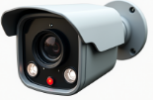

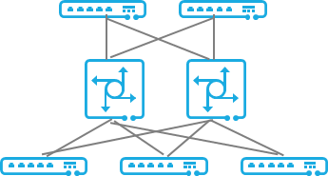


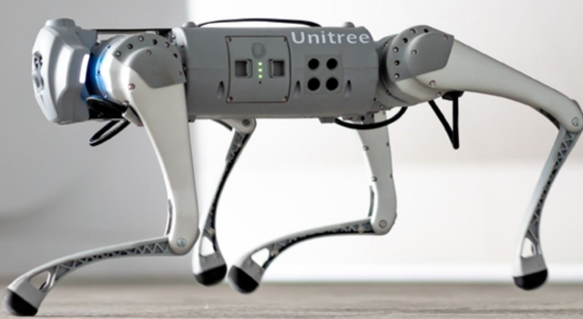


3.1 智能体互联业务需求
多智能体交互面临寻址异构、任务编排复杂、会话难管控等痛点，需智能体网关与平台实现统一接入与协同管理，实现智能体业务的高质量承载。
智能体互联管控平台
智能体网关
智能体网关
支撑海量智能体终端入算，实现不同智能体通信协议的转译与通信网络构建
家庭/个人接入
云内智能体
vBRAS
网关
CPE
互联网/政企专网
资源池
企业接入
网关
智能体互联管控平台
核心网
实现用户和智能体资源的对接交易，支撑算网资源一体化调度
第三方资源池
移动接入

Slide 21
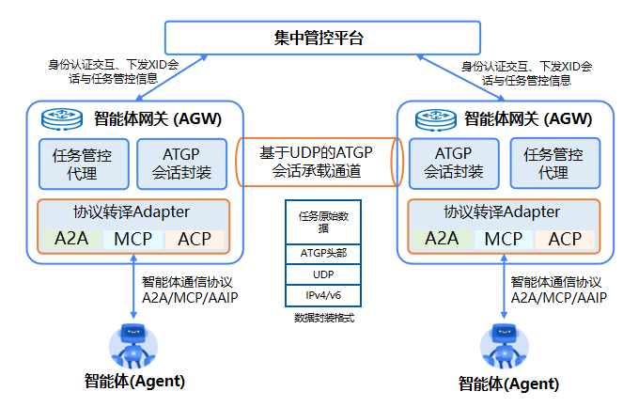
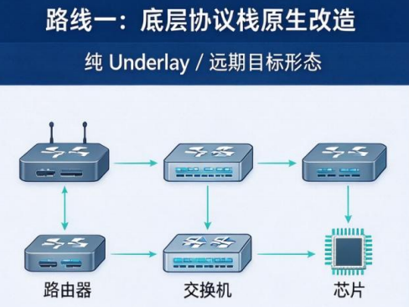
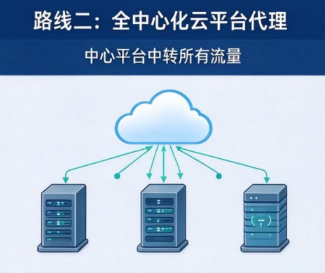
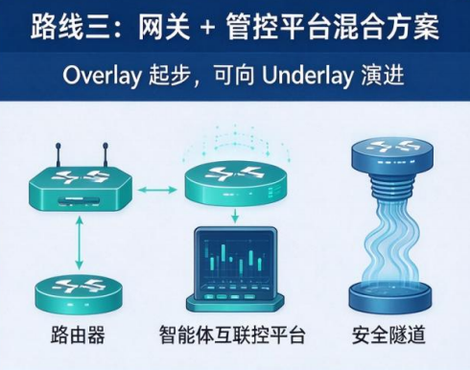
3.1.1 智能体网关
为解决多归属智能体间“找不到、语言不通、协同不畅”的问题，研发智能体网关和智能体平台，构建标准化跨域互通底座，实现智能体自动发现、语义互通和有序协同
直接重构路由器、交换机等底层网络设备协议栈
全部智能体业务流量与控制信令上送至中心云平台
统一可信接入
多协议转译
全局管控平面与分布式数据平面分离，智能体网关以 Overlay 模式起步
任务路由与协同
避免用户面暴露
Notes:
统一可信接入：承载Agent注册、任务提交、状态查询等入口，多协议适配接入，对接管控平台可信入网、可信调用。
支持多协议转译：采用智能体-智能体通信网关-智能体通信网关-智能体的中转通信模式，由网关完成协议转换
意图路由&动态转发：提取任务上下文，联动意图解析组件，支持跨网关任务投递回传，保障跨域、跨网关协同。
避免用户面暴露：网关作为智能体任务请求入口，不直接暴露管控面和用户面细节

Slide 22
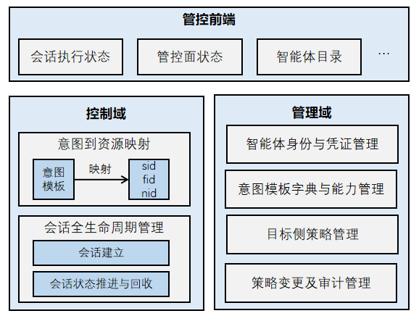
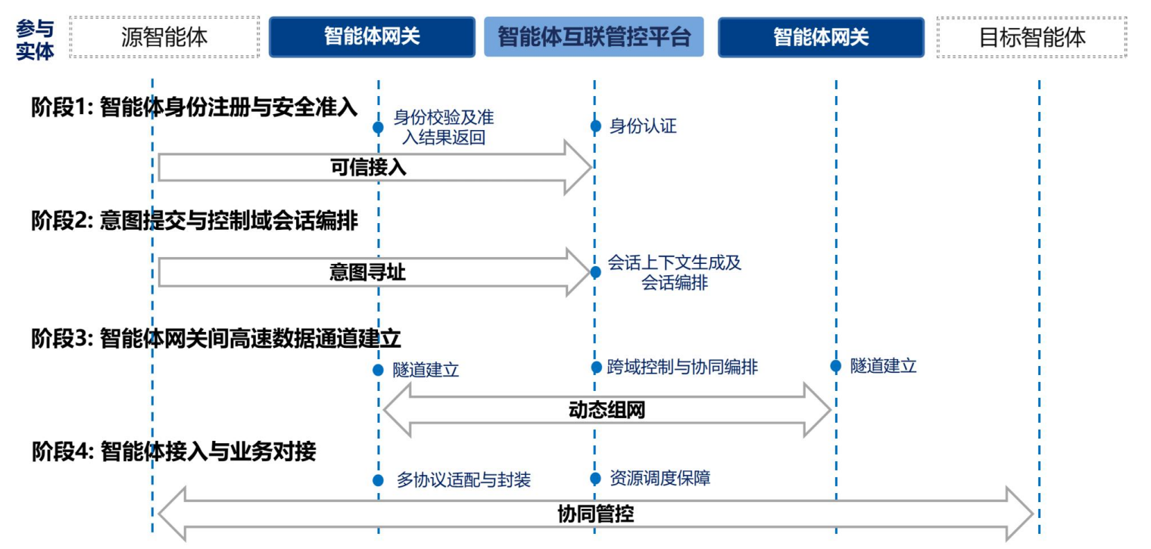
3.1.2 智能体互联管控平台
为解决多归属智能体间“找不到、语言不通、协同不畅”的问题，研发智能体通信网关和智能体平台，构建标准化跨域互通底座，实现智能体自动发现、语义互通和有序协同
将完整跨域智能体协同交互拆解为智能体身份注册与安全准入、意图提交与控制域会话编排、智能体网关间高速数据通道建立、智能体接入与业务对接四个流程阶段，遵循安全准入优先、控制先行、数据通道后置、协议适配收尾的执行逻辑
身份与接入治理
能力与路由治理
任务编排与调度
监控审计与运维
Notes:
身份与接入治理：管理Agent身份、入网凭证、运行凭证、接入域和AGW目录，支撑可信接入。
能力与路由治理：维护IID目录、能力画像、智能体路由和路由策略，决定任务可路由范围。
任务编排与调度：生成任务执行ID，完成候选筛选、目标选择、执行路径绑定和异常重选。
监控审计与运维：汇聚AGW心跳、Agent健康、任务轨迹、审计事件和配置漂移，支撑闭环管控。

Slide 23
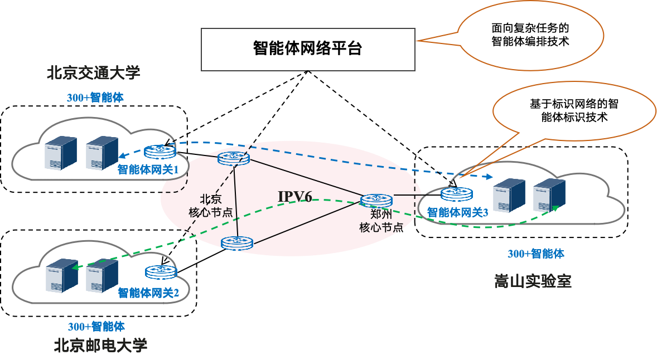
3.2 发布首个智能体跨域互联协同重大试验
2026年5月，依托智能体通信网关和智能体平台，完成业界首个智能跨域协同重大验证实验，突破异构跨域互联协同关键技术，相关创新成果在517世界电信日大会正式发布。
实验概况
试验实现两项创新
创新点1：构建基于标识网络的标识技术体系
统一身份
位置解耦
任务可追溯
AID：统一身份
NID：网络位置
TID：任务上下文
智能体标识，贯通应用层身份表达与网络层解析寻址
标识网关位置，与AID解耦，支撑跨域映射和移动性
携带意图、权限、会话等字段，支持认证与协同追踪
智能体标识，贯通应用层身份表达与网络层解析寻址
AID：统一身份
创新点2：基于大语言模型的任务编排方法
长距RDMA
用户请求
任务分解
构建DAG
提取能力
异地跨域600+公里
智能体网络平台1套
代价评估
Profile查询
候选集合
Agent发现
智能体网关3台
注册智能体1000+
智能体编排
Notes:
2.5.1 发布首个智能体跨域互联协同重大试验

Slide 24
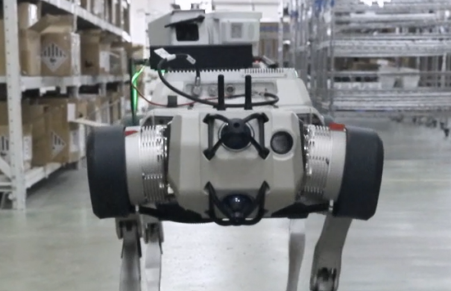
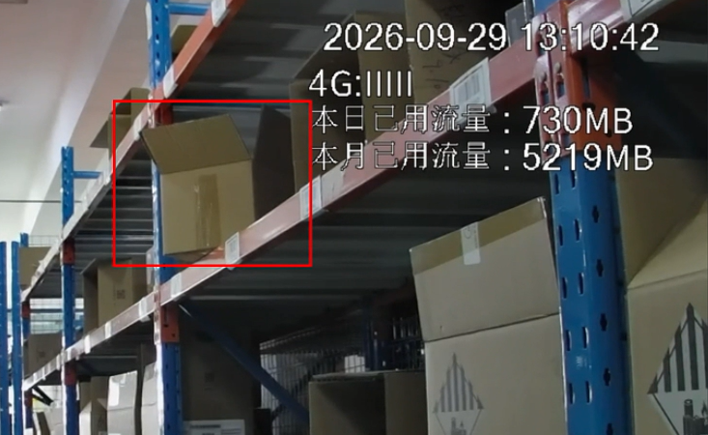
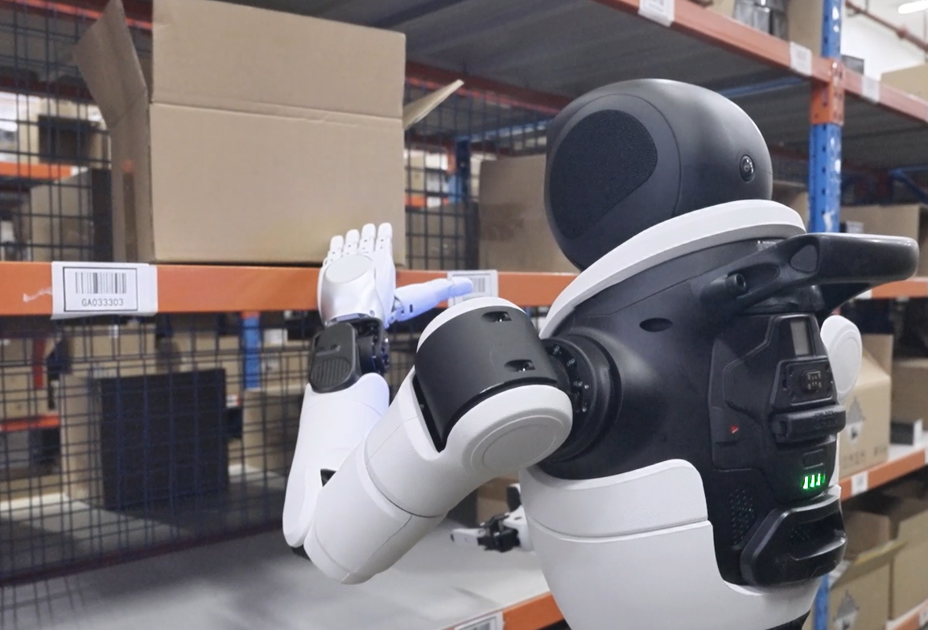
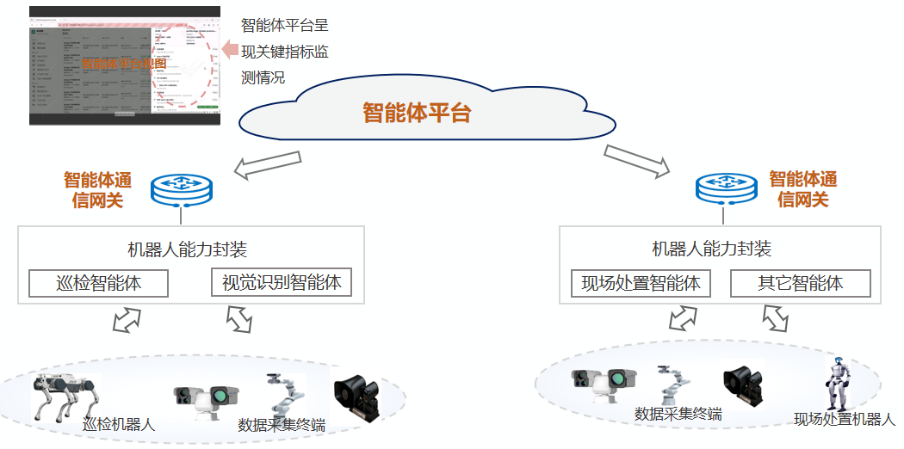
3.2.1 推进异构多智能体协同方案试商用落地
2026年9月，中国电信研究院联合天翼物联，在江苏xx工厂物流车间完成异构多智能体协同方案的试商用验证，实现异构智能体自主协同调度与巡检作业。
试点方案
实践成效
基于物联网工厂巡检场景，本次试商用还完成了语义寻址、异常处理效率、异构协议转译方面的指标验证
4
1
2
3
处置完成
机器狗车间巡检
异常+指令下达
机器人现场处置
语义寻址准确率>85%
单次寻址时延<50ms
秒级
④
~40%
~88%
38ms
②
传统
本方案
传统
本方案
告警自动处置率~95%
毫秒级异构协议转译耗时
~95%
无统一协议转译方案
VS
多协议毫秒级转译
2%
①
③
传统（人工）
本方案
传统
本方案
Notes:
2.5.1 推进异构多智能体协同方案试商用落地

Slide 25













3.2.2 基于Agent网关构建智能体互联广域网
2026年9月，中国电信研究院联合广东电信、天翼数生、天翼视联，实现家庭3个异构智能体，跨生态、跨广域的自发现、自互联、自协作，完成居家养老突发事件检测、研判、处置闭环。
试点方案
实践成效
基于家庭场景，本次试商用还完成了语义寻址、可信入网安全、跨生态协同新模式、个性化创新范式的验证
运营商智能体广域网，实现跨端云异构智能体协同
康养智能体：
1、3D雷达检测跌倒
2、手环生命体征
3、打电话、发短信
智能体互联广域网络
2
康养Agent
语义寻址准确率>95%
语义寻址时延<30ms
AGW1-PE
智屏 Agent
教育Agent
秒级
~40%
~95%
智能体网关
3
25ms
O-U协同
E2E体验保障
守护 Agent
AGW0-UP
传统
本方案
传统
本方案
1
AGW2-PE
智能家居
Agent
金融
Agent
NAS智能体
个人智能体
入网认证、安全防护
跨生态0集成，自协同
个人智能体：
1、突发事件响应；2、任务自动编排；
3、统一协同调度
守护智能体：
检测跌倒、久坐、未出现
视频生成摘要；3、自定义守护标签
统一身份认证，防Prompt注入攻击
开发集成平台
无身份、无安全防护
VS
平均500人月，>100W¥
接入既可互联协同
广东电信现网验证： 3个智能体网关，3个异构智能体个人智能体（mini主机）、守护智能体（云端）、康养智能体（云端），跨广域的自协同，实现居家养老跌倒突发事件检测、研判与处置闭环
0集成开发
传统
本方案
传统
本方案
Notes:
2.5.2 基于Agent网关构建智能体互联广域网

Slide 26
3.3 以实践为基础，布局智能体网络标准体系
统筹推进智能体网络的国际国内标准化研究与布局，构建覆盖国际国内的一体化标准体系
国际标准
国内标准
IETF：以IPv6单栈为基，智能体网络为核
布局智能体网络标准簇，围绕场景需求、关键技术、基础共识三大维度，推进智能体场景需求、标识、互联、管控及术语定义等系列标准研究，构建体系化国内标准框架
DMSC
AIOPS
智能体网关
智能体运维
ONSEN等
云网运维
场景需求
智能体网络场景及需求研究
V6OPS、6MAN、IDR等
INTAREA等
IPv6单栈
IPv6虚拟以太网
智能体网络标识技术研究
智能体网络互联设备研究
智能体网络管控技术研究
面向家庭智能体的城域网络技术要求
ITU-T：智能体网络标准化加速布局
关键技术
...
■ 基础与服务标准加速布局
SG13已启动智能体术语与定义 Y.Terms-AIAN、AI Agent即服务功能需求 Y.aias-reqts 等标准项目，推动智能体概念、能力边界和服务要求统一。
■通信协同与网络支撑能力持续完善
围绕智能体互联协作及网络支撑持续推进标准化研究，协同SG11开展 QSTR.ACC 智能体协作网络信令与协议研究；SG13推进 YSTR.NGNe-AC、YSTR.CTNe 等下一代网络演进研究，并通过 Y.2324-rev、Y.2501-rev 等项目增强AI服务编排及算网资源协同能力。
基础共识
智能体网络 术语和定义
EVN6
MOA
4MAP6
底层承载
多域IPv6单栈网络

Slide 27
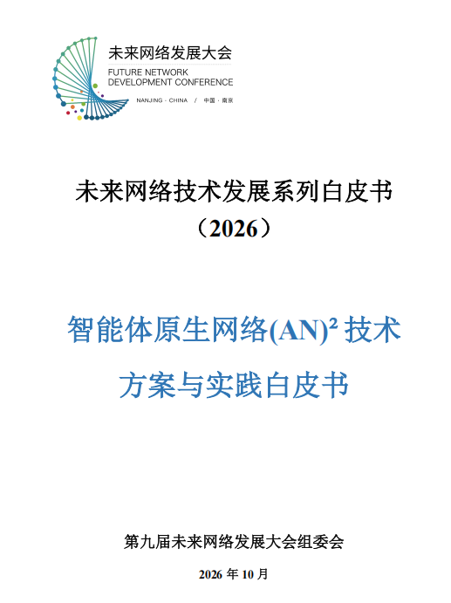
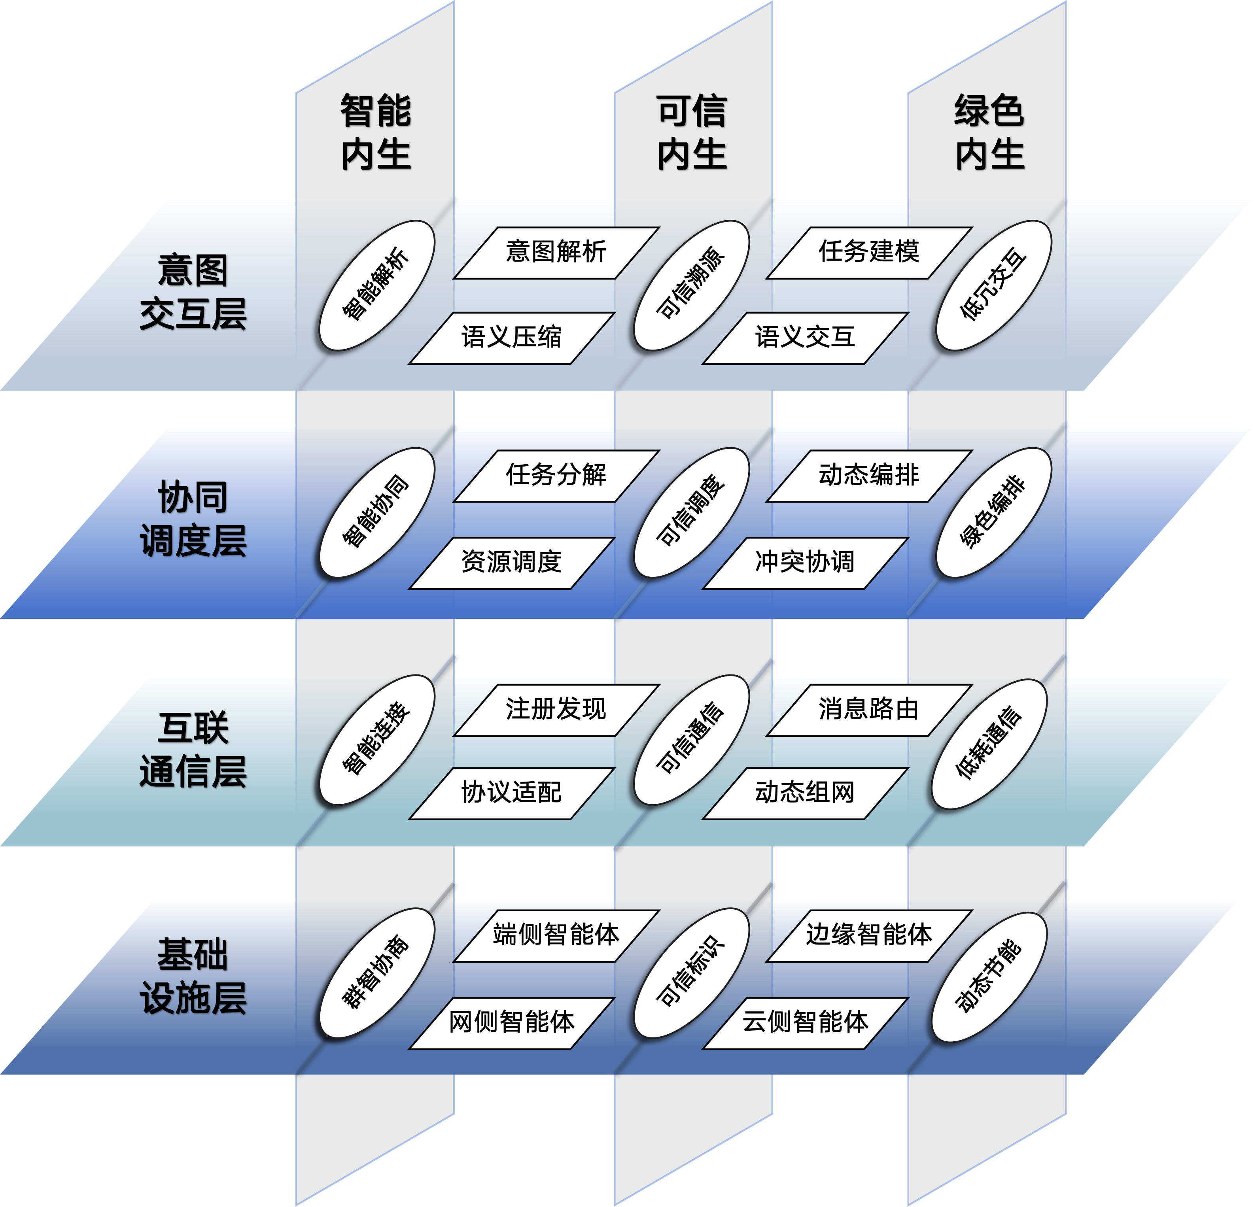

3.4 面向智能体互联的网络服务能力升级：(AN)²
(AN)²：以智能终端互联为核心，面向海量智能体协同需求的新型网络架构范式
AI Agent Native Network
基础设施层：智能体组网运行的基础资源底座
互联通信层：多主体通信安全管道与组网支撑
协同调度层：任务编排与算网资源调度
意图交互层：用户意图转义与任务解析
智能内生域：全网自学习、自进化的内生智能
可信内生域：身份可信、行为可溯的安全保障
绿色内生域：整网节能降耗的可持续运行保障
(AN)²架构示意图

Slide 28
Thanks!

